Slide 1
No Longer Sleeping with a Bomb
文献阅读报告
窦珊
2017年6月19日

Slide 2
主要内容
一、系统概述
二、数据来源
三、数据处理
四、数据建模
五、系统应用

Slide 3
City Eyes on Dangerous Goods (DGEYE) 系统
应用对象：超大城市危险平运输(DGT)管理预警
数据来源：DGT运输路线，手机信号
主要功能：危险区域识别、预测

Slide 4
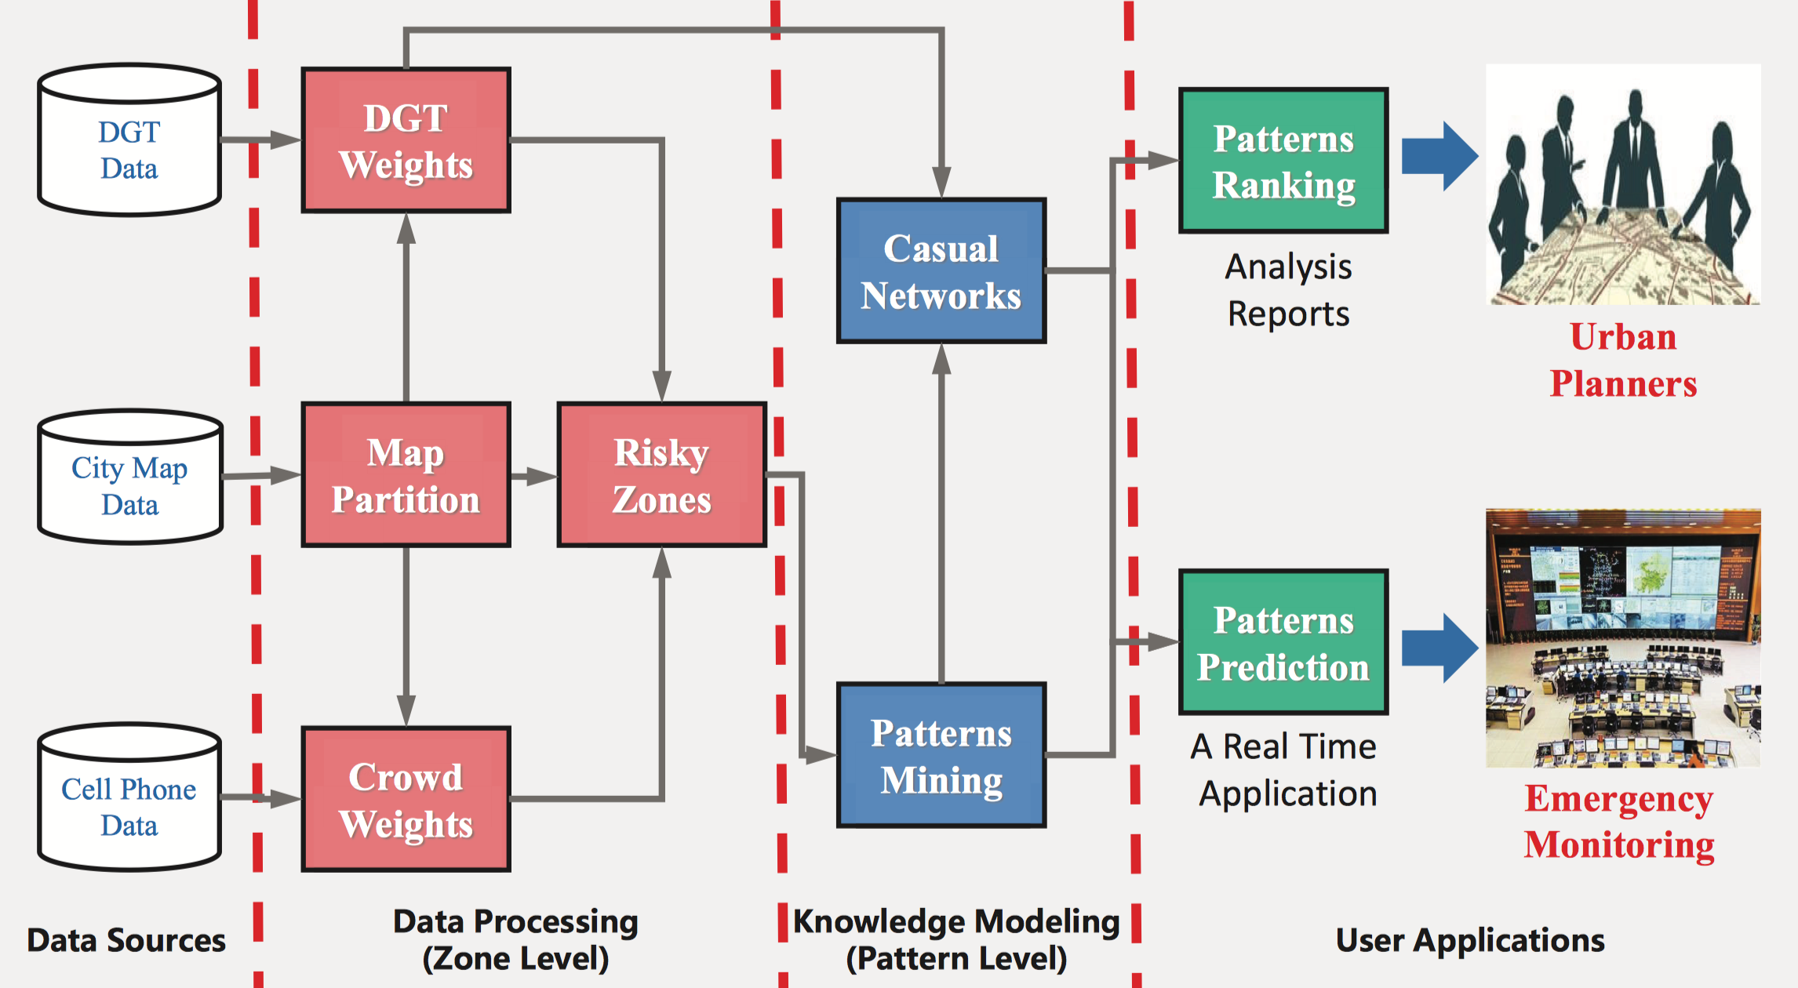
DGEYE 系统框图
Notes:
系统主要包括4层：第一层是数据来源层，有。。，分别代表城市危险品信息，地理信息和人口分布；第二层是数据处理层，首先将城市划分为多个区域，然后利用DGT和手机信号数据对每个区域计算人口和DGT权重，基于两个权重评估出潜在危险区域。第三部分是数据建模层，包括危险模式挖掘和因果网络建立，危险模式挖掘是将时间上和空间上相近的危险区域合成一个危险模式，利用危险模式为点，点之间的危险品运输路线数量为权组成的网络称为因果网络，举个例子来说，就是。。。。；最后是应用层，为城市决策者提供危险模式打分列表，为应急监测中心提供实时危险模式分布数据以及预测信息。

Slide 5
主要内容
一、系统概述
二、数据来源
三、数据处理
四、数据建模
五、系统应用

Slide 6
数据来源
移动电话信令：
<user ID, station ID, user behavior code, time stamp>
DGT线路数据：
<vehicle ID, location, speed, time stamp>
Notes:
电信服务商在城市各地建立了许多的基站，而城市里的人使用手机的频率很高，因此使用移动电话的信令服务基站的位置近似人口位置，从而用来估计城市区域人口数量;
中国的所有危险品运输车辆都装配有GPS终端，大约每隔10s就会向有关部门上传行车位置。

Slide 7
主要内容
一、系统概述
二、数据来源
三、数据处理
四、数据建模
五、系统应用

Slide 8
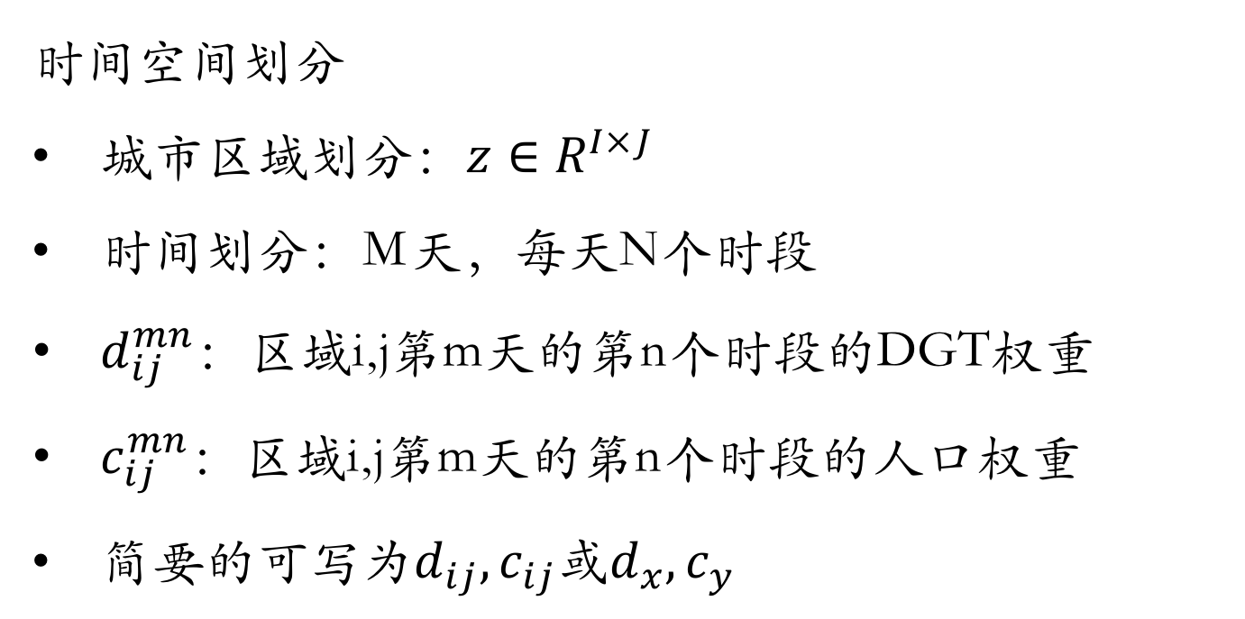
时间空间划分
城市区域划分：$z∈R^{I×J}$
时间划分：M天，每天N个时段
$d_{ij}^{mn}$：区域i,j第m天的第n个时段的DGT权重
$c_{ij}^{mn}$：区域i,j第m天的第n个时段的人口权重
简要的可写为$d_{ij},c_{ij}或d_{x},c_{y}$

Slide 9
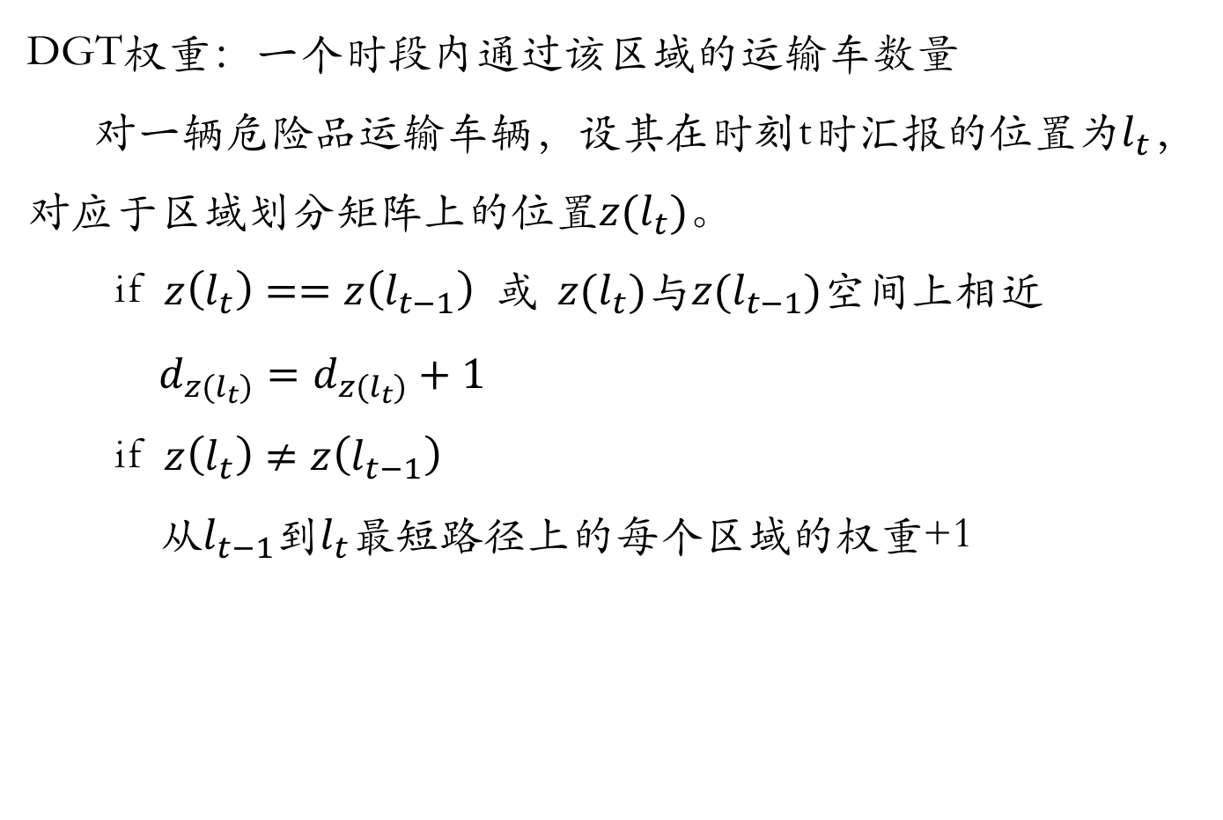
DGT权重：一个时段内通过该区域的运输车数量
对一辆危险品运输车辆，设其在时刻t时汇报的位置为$l_{t}$，对应于区域划分矩阵上的位置$z(l_{t})$。
if $z\left(l_{t}\right)==z\left(l_{t−1}\right) 或 z(l_{t})与z(l_{t−1})空间上相近$
$d_{z(l_{t})}=d_{z(l_{t})}+1$
if $z\left(l_{t}\right)≠z\left(l_{t−1}\right)$
从$l_{t−1}$到$l_{t}$最短路径上的每个区域的权重+1

Slide 10

人口权重：
每个时间段内，维护一个二值矩阵U
$u_{xy}=1$，代表用户x在时间段内出现在区域y，否则为0
一个时间段结束后，区域y的人口权重为
$$c_{y}=\sum_{x}{\frac{u_{xy}}{\sum_{y}{u_{xy}}}}$$
Notes:
分母说明x在一个时间段内会出现在多个地方

Slide 11

危险区域检测
判定准则：$RS_{ij}>threshold,r_{ij}=1$；否则，$r_{ij}=0$
$$RS_{ij}=D_{M}((d_{ij},0)^{T},0)×D_{M}((0,c_{ij})^{T},0)$$
马氏距离$D_{M}$：权重缩放
$$D_{M}\left(a,b\right)=\sqrt{(a−b)Σ^{−1}(a−b)^{T}}$$
通常，$Threshold≥90\%$
Notes:
我们说一个地方存在危险隐患通常暗指此地人多，危险品多
两种权重在大小上相差很大，因此使用马氏距离进行权重缩放

Slide 12
主要内容
一、系统概述
二、数据来源
三、数据处理
四、数据建模
五、系统应用

Slide 13
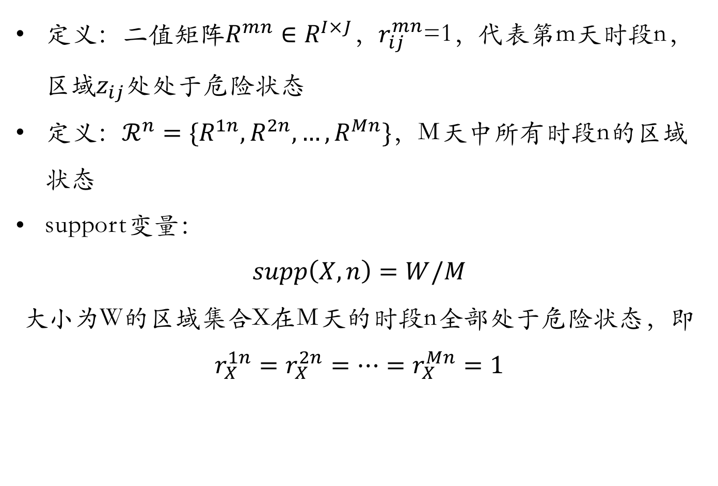
危险模式挖掘
定义：二值矩阵$R^{mn}∈R^{I×J}$，$r_{ij}^{mn}$=1，代表第m天时段n，区域$z_{ij}$处处于危险状态
定义：$ℛ^{n}=\{R^{1n},R^{2n},…,R^{Mn}\}$，M天中所有时段n的区域状态
support变量：
$$supp\left(X,n\right)=W/M$$
大小为W的区域集合X在M天的时段n全部处于危险状态，即
$$r_{X}^{1n}=r_{X}^{2n}=…=r_{X}^{Mn}=1$$

Slide 14
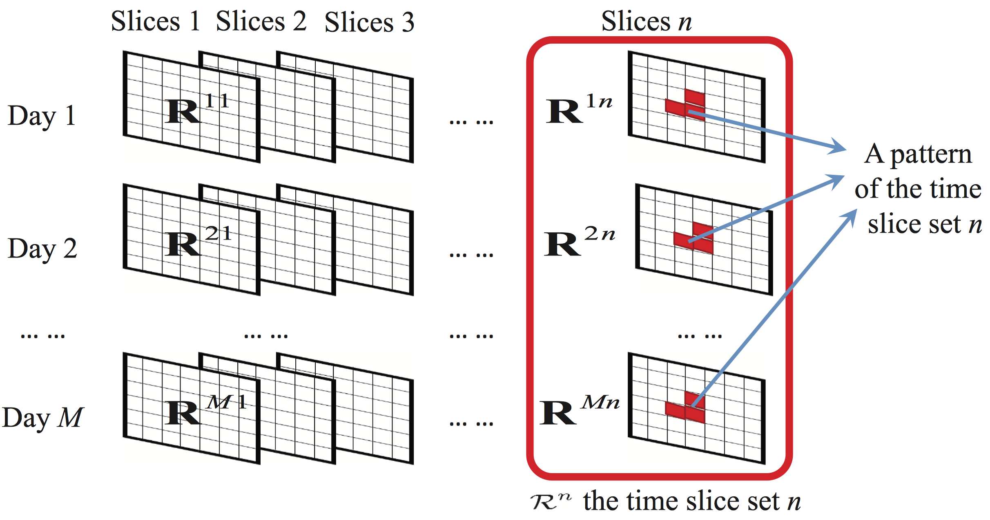
危险模式挖掘
Notes:
用图来说明就是我们将危险状态表示为R，$R^{mn}$是一个按地理区域划分的I*J矩阵，support变量的意义在这里就可以直观的看到，现在假设X是图上这个大小W=3的区域，其在1~M天中均处于危险状态，所以supp=。。。

Slide 15
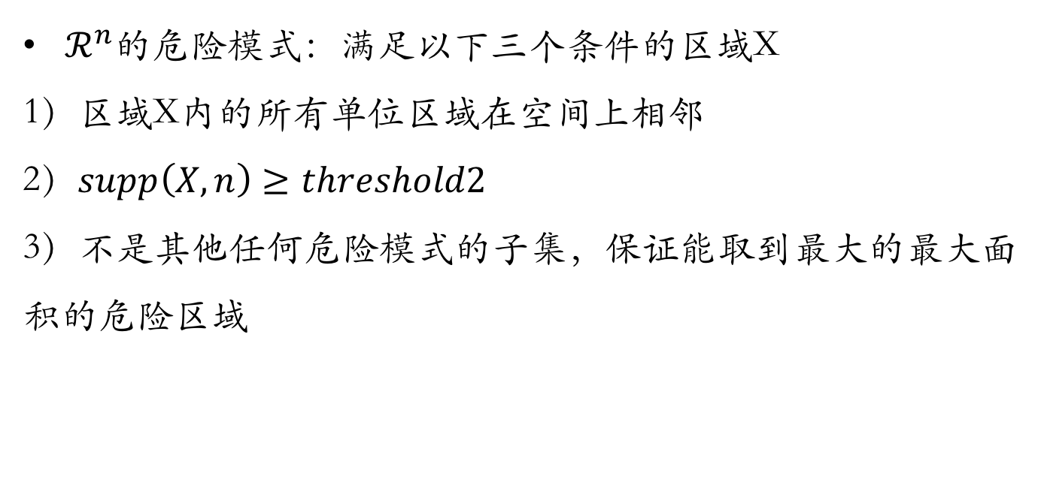
危险模式挖掘
$ℛ^{n}$的危险模式：满足以下三个条件的区域X
1）区域X内的所有单位区域在空间上相邻
2）$supp\left(X,n\right)≥threshold2$
3）不是其他任何危险模式的子集，保证能取到最大的最大面积的危险区域
Notes:
个人理解条件二是危险模式面积下限的限制，条件三保证能取到最大的最大面积的危险区域

Slide 16
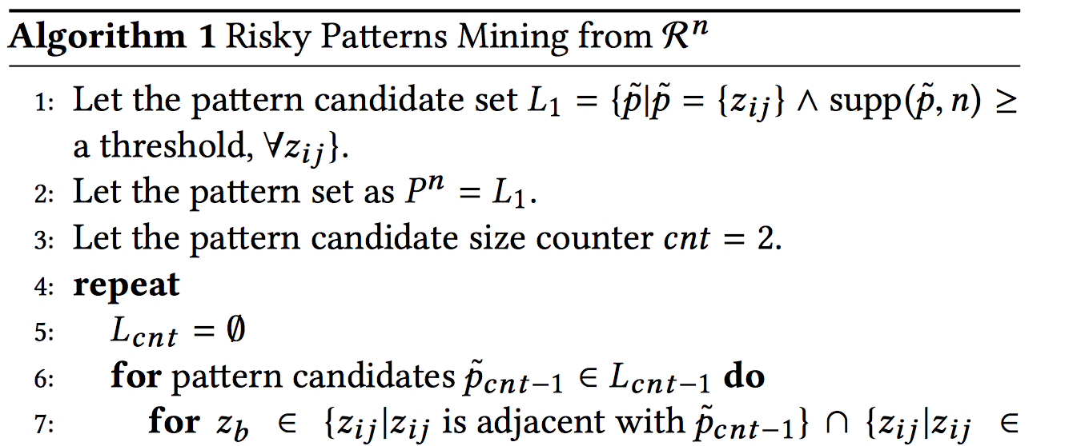
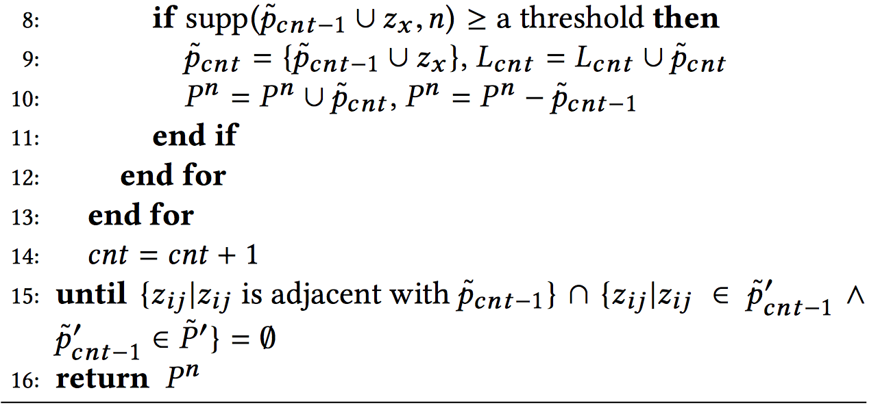


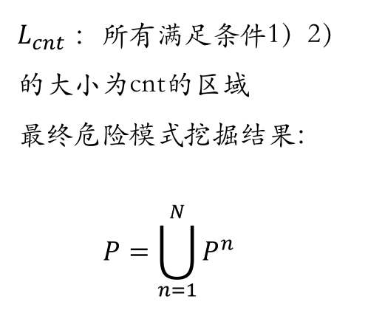
危险模式挖掘算法
$$L=\{L_{1},L_{2},…,L_{cnt−1},L_{cnt},…\}$$
$L_{cnt}$：所有满足条件1）2）的大小为cnt的区域
最终危险模式挖掘结果：
$$P=\bigcup_{n=1}^{N}{P^{n}}$$

Slide 17
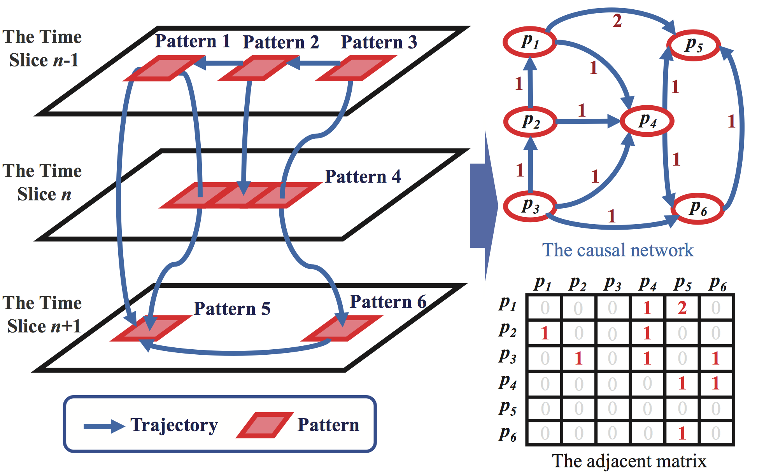
建立因果关系网络
因果关系网络：以危险模式为点，两点间运输路线和为权的有向图W
Notes:
假设一个有6个危险模式，那么因果关系网络可以表示一个有向图，用矩阵表示就是6*6的矩阵。将模式按照时间分层，可以蓝色的线条代表运输路线，一条线代表权值1

Slide 18
主要内容
一、系统概述
二、数据来源
三、数据处理
四、数据建模
五、系统应用

Slide 19
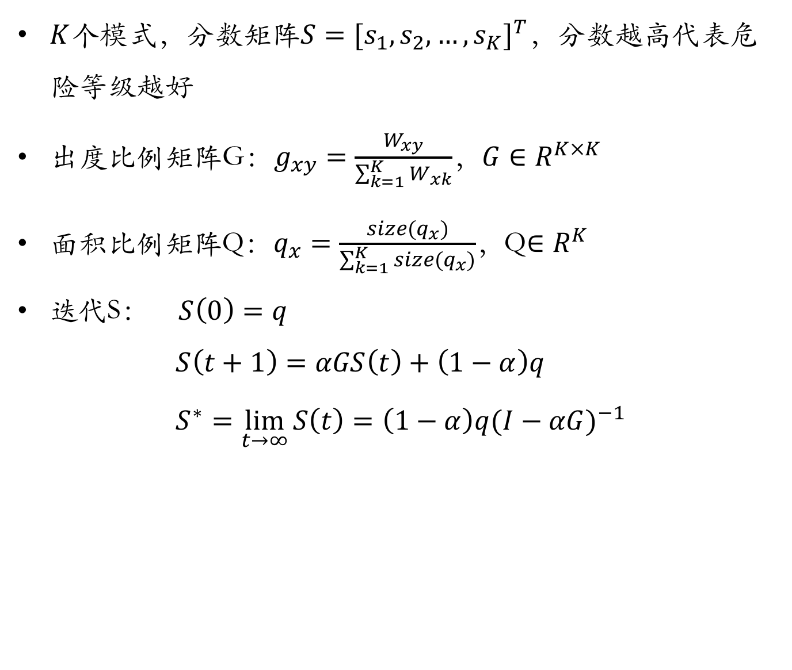
危险模式打分
$K$个模式，分数矩阵$S=[s_{1},s_{2},…,s_{K}]^{T}$，分数越高代表危险等级越好
出度比例矩阵G：$g_{xy}=\frac{W_{xy}}{\sum_{k=1}^{K}{W_{xk}}}$，$G∈R^{K×K}$
面积比例矩阵Q：$q_{x}=\frac{{size(q}_{x})}{\sum_{k=1}^{K}{size(q_{x})}}$，Q$∈R^{K}$
迭代S： $S\left(0\right)=q$
$S\left(t+1\right)=αGS\left(t\right)+\left(1−α\right)q$
$$S^{∗}=\lim_{t→∞}{S\left(t\right)=\left(1−α\right)q{(I−αG)}^{−1}}$$
Notes:
经证明S一定为收敛到s*

Slide 20

危险模式预测
可测模式：$H=\{h_{1},h_{2},…,h_{K1}\}$
不可测模式：$F=\{f_{1},f_{2},…,f_{K2}\}$
待预测模式$e$,$e∉F$
方法：贝叶斯+EM
EM：不可测模式参数估计
贝叶斯:危险模式概率估计
Notes:
对预测结果进行重点观测，可有效防控危险情况

Slide 21
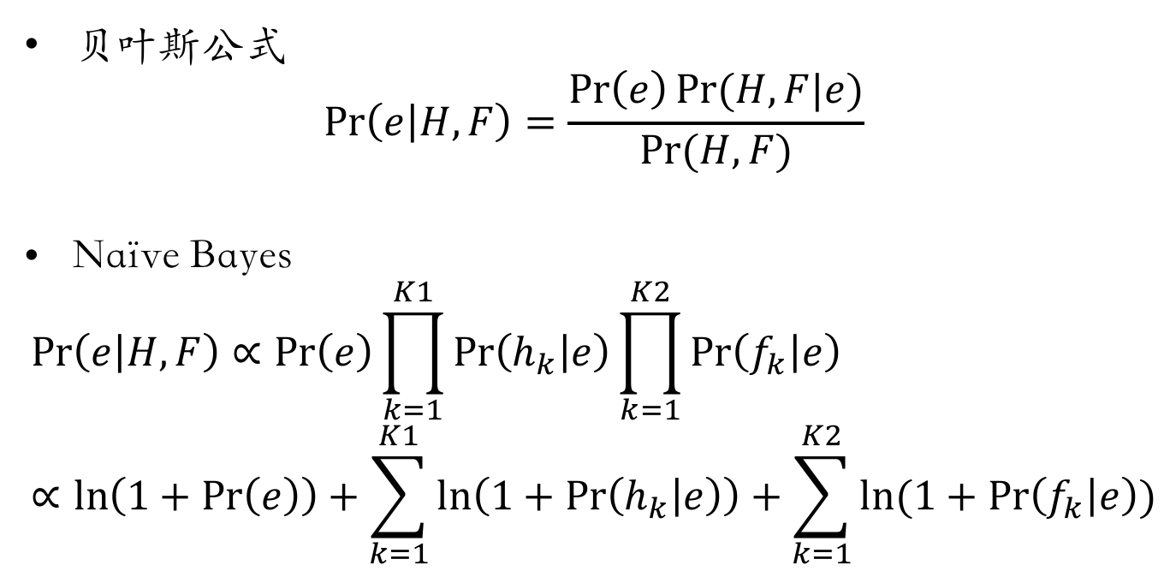
危险模式预测
贝叶斯公式
$$\operatorname{Pr}\left(e | H,F\right)=\frac{\operatorname{Pr}\left(e\right)Pr⁡(H,F|e)}{Pr⁡(H,F)}$$
Naïve Bayes
$$\operatorname{Pr}\left(e | H,F\right)∝\operatorname{Pr}\left(e\right)\prod_{k=1}^{K1}{\operatorname{Pr}\left(h_{k} | e\right)\prod_{k=1}^{K2}{\operatorname{Pr}\left(f_{k} | e\right)}}∝\ln\left(1+\operatorname{Pr}\left(e\right)\right)+\sum_{k=1}^{K1}{\ln\left(1+\operatorname{Pr}\left(h_{k} | e\right)\right)}+\sum_{k=1}^{K2}{ln⁡(1+Pr⁡\left(f_{k} | e\right))}$$
Notes:
对预测结果进行重点观测，可有效防控危险情况

Slide 22
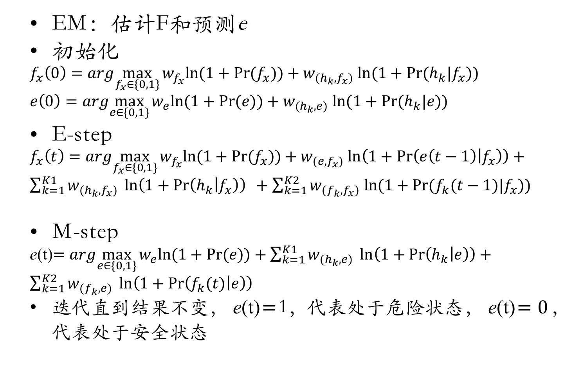
危险模式预测
EM：估计F和预测e
初始化
$f_{x}\left(0\right)=arg\max_{f_{x}∈\{0,1\}}{w_{f_{x}}ln⁡(1+Pr⁡(f_{x}))}+w_{(h_{k},f_{x})}$ $ln⁡(1+Pr⁡(h_{k}|f_{x}))$
$e\left(0\right)=arg\max_{e∈\{0,1\}}{w_{e}ln⁡(1+Pr⁡(e))}+w_{(h_{k},e)}$ $ln⁡(1+Pr⁡(h_{k}|e))$
E-step
$f_{x}\left(t\right)=arg\max_{f_{x}∈\{0,1\}}{w_{f_{x}}ln⁡(1+Pr⁡(f_{x}))}+w_{(e,f_{x})}$ $\ln\left(1+\operatorname{Pr}\left(e\left(t−1\right) | f_{x}\right)\right)+\sum_{k=1}^{K1}{w_{(h_{k},f_{x})} \ln\left(1+\operatorname{Pr}\left(h_{k} | f_{x}\right)\right) +\sum_{k=1}^{K2}{w_{(f_{k},f_{x})} ln⁡(1+Pr⁡(f_{k}(t−1)|f_{x})) }}$
M-step
e(t)$=arg\max_{e∈\{0,1\}}{w_{e}ln⁡(1+Pr⁡(e))}+\sum_{k=1}^{K1}{w_{(h_{k},e)} \ln\left(1+\operatorname{Pr}\left(h_{k} | e\right)\right)}+\sum_{k=1}^{K2}{w_{(f_{k},e)} \ln\left(1+\operatorname{Pr}\left(f_{k}(t) | e\right)\right)}$
迭代直到结果不变， e(t)$=$1，代表处于危险状态， e(t)$=0$，代表处于安全状态
Notes:
对预测结果进行重点观测，可有效防控危险情况

Slide 23
谢谢！

